Slide 1

Aprendizaje de Máquina – Tutorial Tensorflow
Dr. Leon Felipe Palafox Novack
lpalafox@up.edu.mx

Slide 2
Anuncios parroquiales
1
Por que todos queremos saber como se va a calificar

Slide 3
Proyecto Examen Final
API Funcional (Local – Web)
Reporte de dos paginas con:
Carátula, Arquitectura utilizada.
Llamados a la API

Slide 4
Proyecto Final
Reporte Escrito con:
Caso de Negocio
Fuente de los datos
Presentación en PowerPoint
Caso de Negocio para el modelo de ML

Slide 5
Redes Neuronales Convolutivas
2
Todo es incertidumbre

Slide 6
Convolutional Neural Nets
Son el estado del arte para detección de patrones, es lo que esta usando Google/Amazon
Son invariantes a transformaciones (traslación, escala, rotación)
Aprenden características locales en lugar de características generales.

Slide 7




Image Transformations

Slide 8
Transformaciones en imágenes
Como atacar las transformaciones sin usar CNNs
Transformar y crear un set de datos artificialmente grande
MNIST: 60,000 x 4 (rotation) x 4 (Translation) x 2 (scaling)
1,920,000
Muchos algoritmos solían hacer eso
Sólo asumí 4 grados de libertad (otras transformaciones)
Que pasaría si tuvieramos voxels
Hay que utilizer un modelo que aprenda las transformaciones

Slide 9
Características locales y estacionaridad
Si no describimos las imagines completes, pero solo características
Podemos modelar transformaciones dentro del algoritmo.
Pedazos de imagen tienen las mismas características

Slide 10
Classifiers and local features
La mayoría de los clasificadores no le importa el orden de los pixeles
Las redes neuronales tradicionales, aprenden características entre datos, no entre pixels.
No es la única solución, pero es de lo major que tenemos “out of the box”

Slide 11
Estacionaridad (stationarity)
Datasets estacionarios
Imagenes, datasets tradicionales
Puedes mover el orden de los datos y no pasa nada
La probabilidad no cambia si modificamos el tiempo
Datasets no estacionarios
Series de Tiempo, video

Slide 12
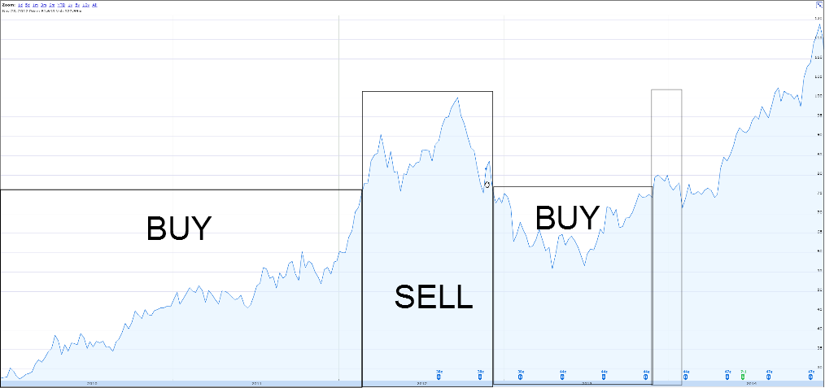
Stock Market
Queremos hacer un clasificador que compré o venda

Slide 13
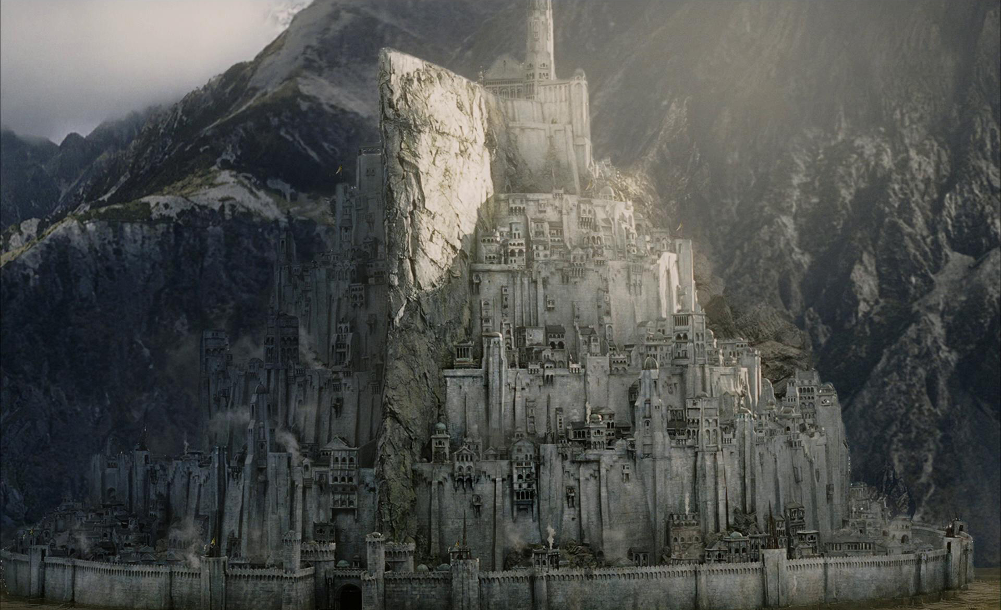
Images

Slide 14
Imagenes y estacionaridad
Pequeñas partes de la imagen van a tener las mismas características que grandes partes (paredes, agua, cielo)
Si todas las imagines tienen la misma naturaleza (RGB, paisajes), podemos entrenar con unas imagines y detector otras, nunca vistas.

Slide 15
Convolución

Slide 16
Convolutional Neural Nets
El entrenamiento va a tomar ventaja de la invarianza de las imagenes
La red aprendera características que no varían en lugar de generales.

Slide 17
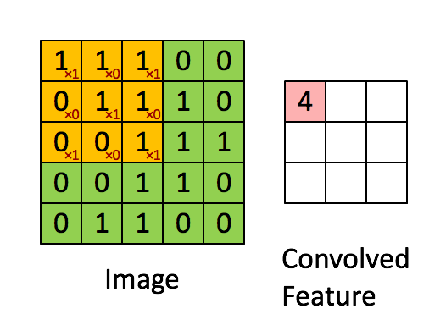
Convolution

Slide 18
Pooling
Una vez que tenemos las convoluciones, hay que aprender la localudad.
Tomamos características locales y tomamos ya sea el máximo o el mínimo.
Reducimos los features y aumentamos el poder sobre la estacionaridad.

Slide 19
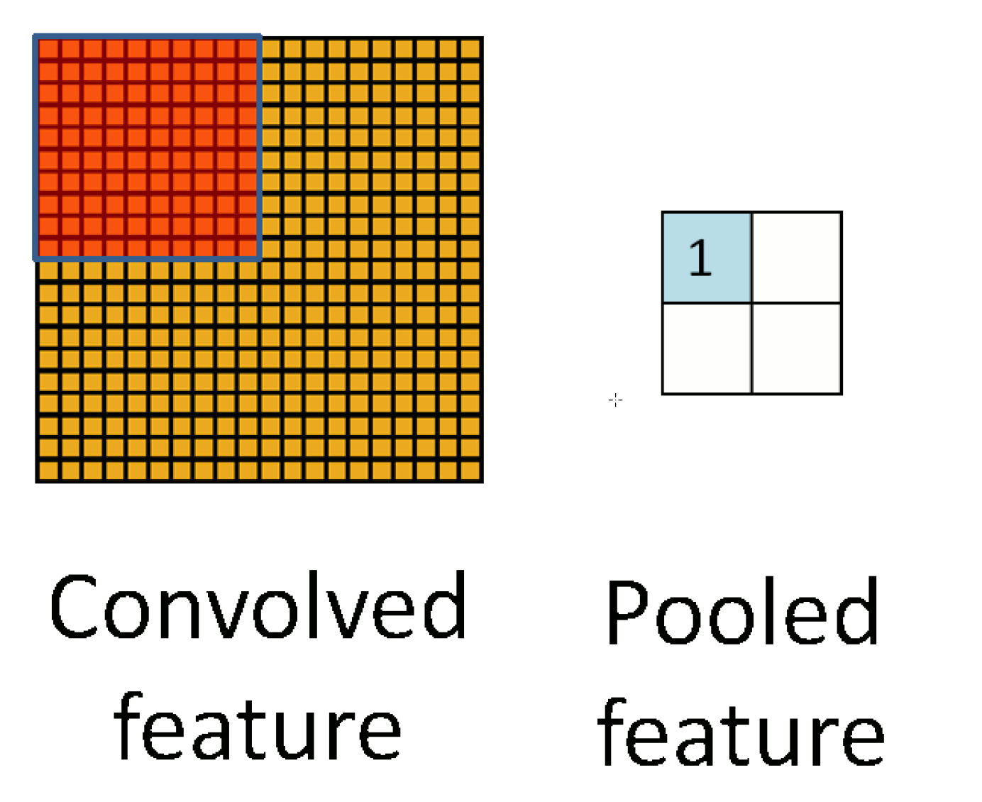
Pooling

Slide 20
Analisis
Entrenar con una CNN es similar a entrenar con un set de datos artificialmente grande
Pooling nos ayuda a decrementar la dimensionalidad.
La red comparte pesos para aprovechar los pixels que estan cercanos unos de los otros.

